Slide 1
汽车之家app体验报告

Slide 2
体验场景
设备：华为mate8
操作系统：Android 7.0 EMUI：5.0.1
体验版本：8.3.6
体验时间：2017年11月16日

Slide 3
背景信息，需求痛点
在当下，人们生活水平的不断提高，汽车成为了不可缺少的出行工具，人们对汽车的需求也不断提高
以往得亲自去4s店看车，互联网的到来，让人们可以不需用去线下4s店通过网络媒体就能轻松方便的直接掌握汽车报价和咨询等，同时，汽车媒体还能对从选车，买车（包含买二手车），保养，和卖车提供了闭环服务，同时还能帮汽车厂商进行网络渠道的营销，起到双赢作用。

Slide 4
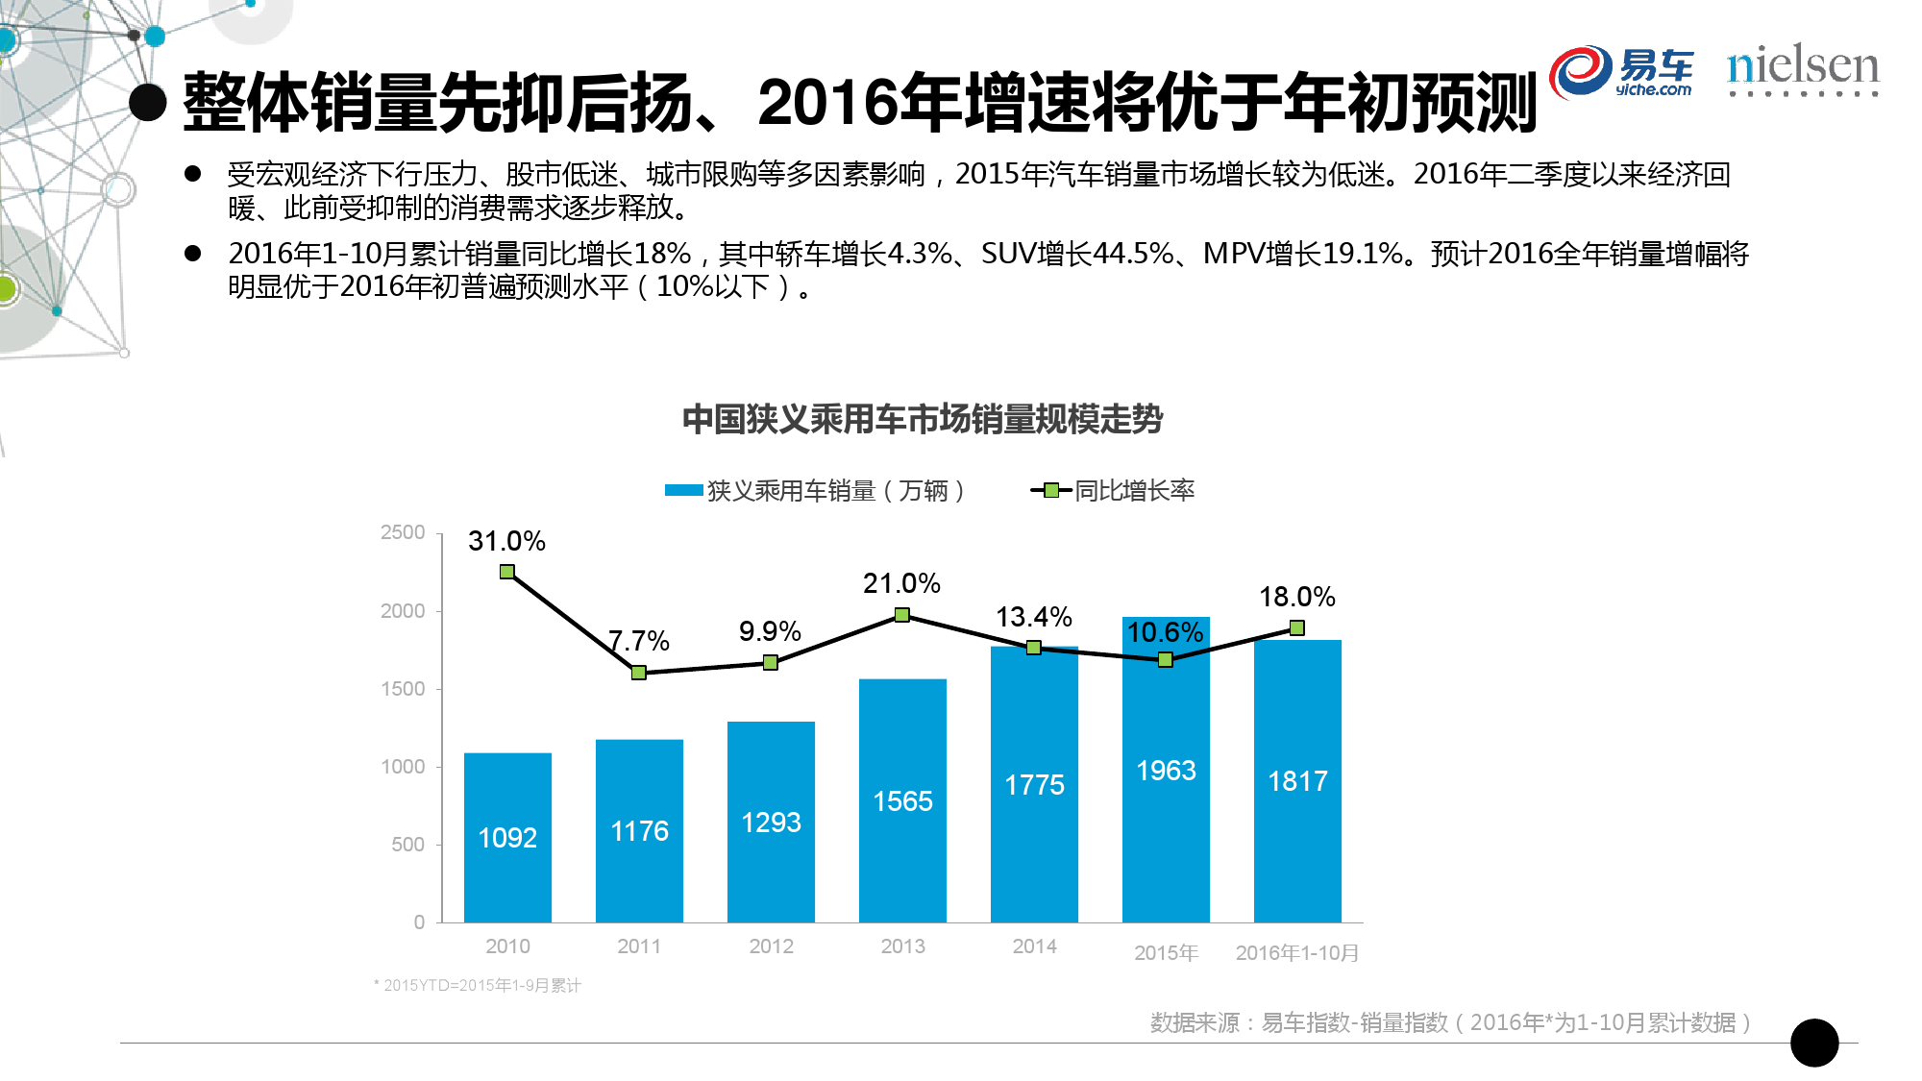
市场容量，客户基数

Slide 5
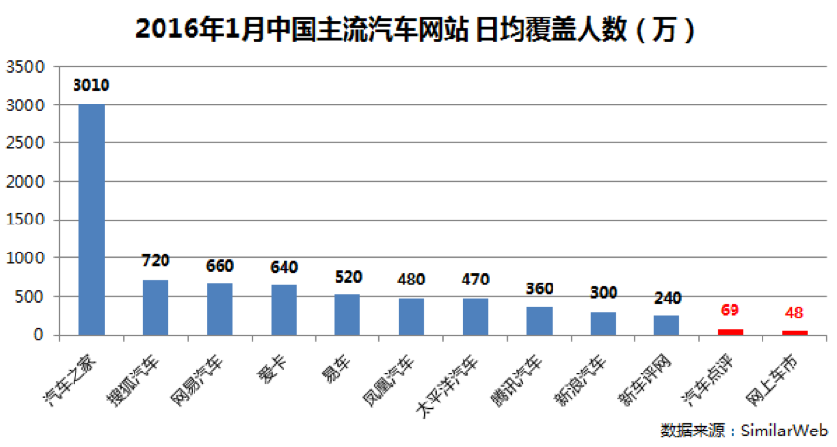
产品战略层： 1，产品介绍：汽车资讯类app 2，目标用户：有购车，对车有兴趣的人群 3，产品分类：移动垂直咨询类媒体 4，产品定位：中国最大，最权威，最全面的服务平台 5，特点：老牌汽车类垂直门户网站，用户多，忠诚度高，有很多独家制 作有版权的内容，快速掌握一手咨询，论坛活跃，交流方便

Slide 6
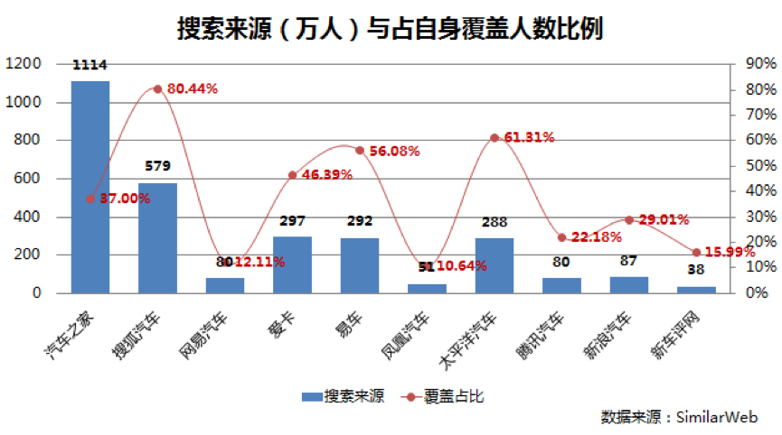
通过搜索引擎搜索指数与占比

Slide 7
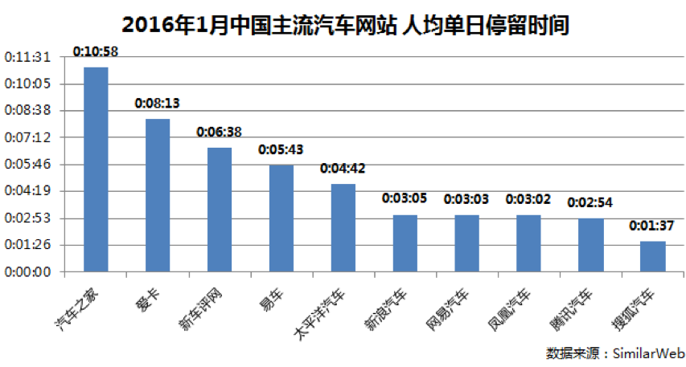
人均停留时间，跳出率等都是衡量网站品质，受欢迎程度的重要指标

Slide 8
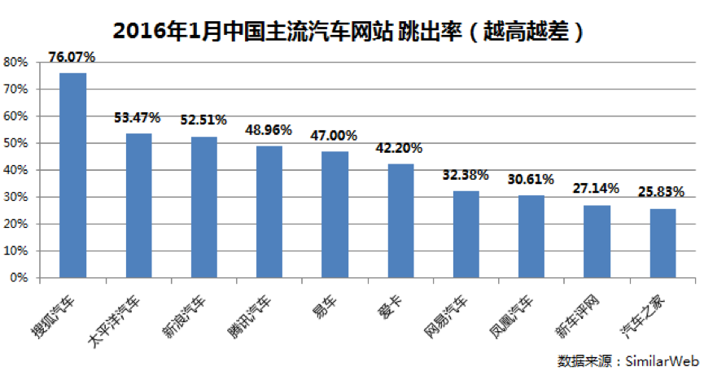
跳出率越高的网站，说明其用户粘性有待提高

Slide 9
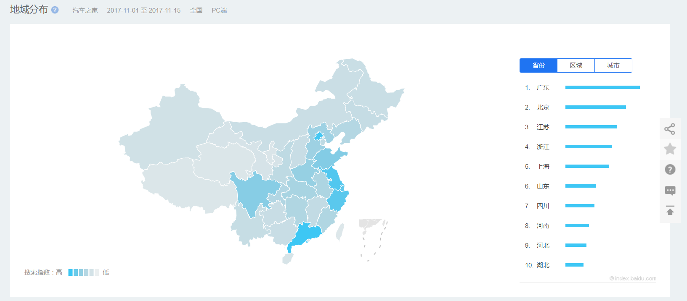
用户特征： 用户主要集中在沿海地区，北上江浙等经济发达地区

Slide 10
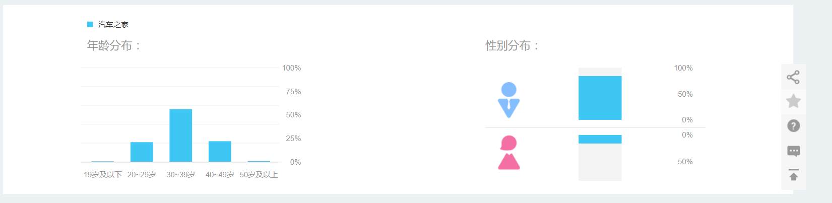
人群属性： 主要用户群为青年和中年人群，男性为主，这部分人群网络意识强，男性普遍对车更加感兴趣

Slide 11
范围层
PGC：汽车之家把用户最关心的几个部分进行了分类，并且展示在前列，比如视频，原创，推荐（后台算法，推荐相关类容在首页展示）等栏目，让用户可以醒目的获取最重要的咨询
UGC：并且引入了论坛类栏目，让用户都参与进来互动，增加了用户活跃度，让用户内心更想贡献内容，提升忠诚度
OGC：车家号栏目，引入了各种自媒体汽车大V的公众号，获取有价值的信息，还能评论互动

Slide 12
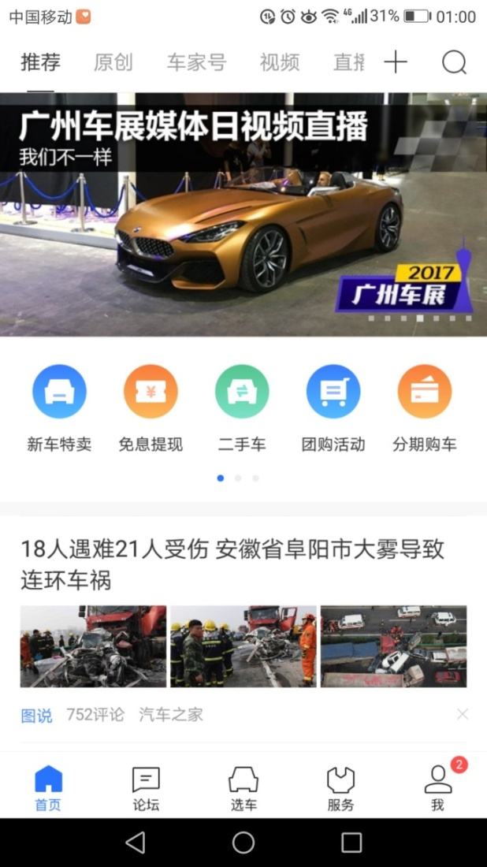
推荐栏目
推荐栏目，放在一进入app的首页部分，让用户可以获取最新，最热门的咨询，方便第一时间全面了解汽车行业的动态

Slide 13
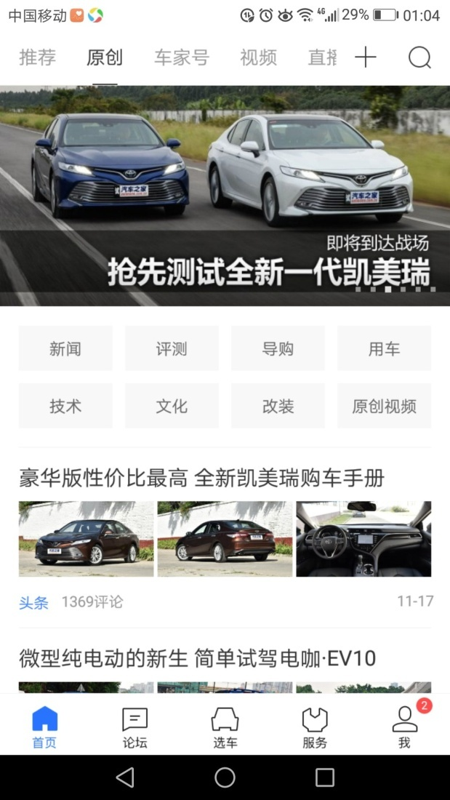
原创
原创内容，为汽车之家编辑们的专业分析文章，文章内容详细，专业，有测评类文章，导购建议参考类文章，新车介绍等文章，让用户可以接收到专业的建议和参考，足不出户就能了解汽车信息，解答心中的疑惑

Slide 14
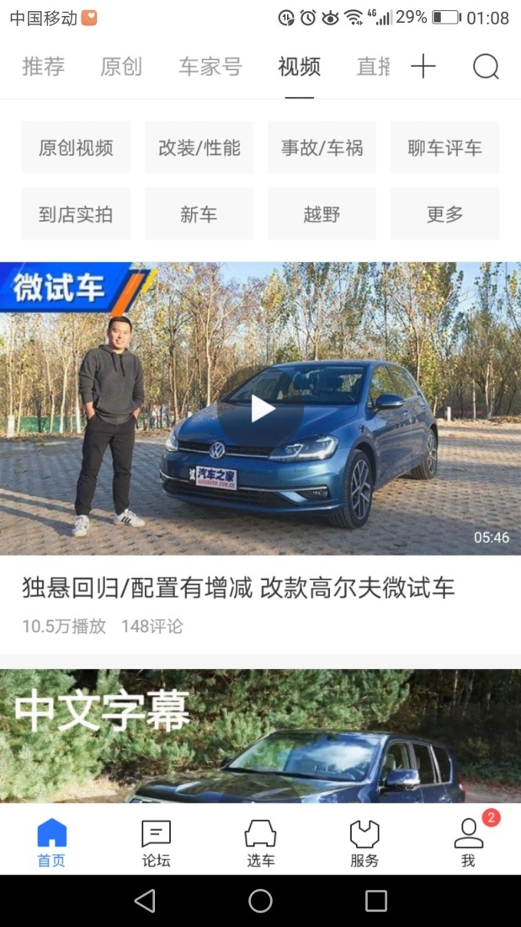
视频
视频部分是汽车之家编辑和外拍同事们精心策划的频道，通过视频，可以有更加丰富直观的展示，告别僵硬的文字，让用户可以不费脑子的就能看到爱车视频，比如用户计划购买新款高尔夫，但是不太了解车的性能和实际驾驶感受，此时用户上厕所的时候全身放松下来，打开视频看看高尔夫试驾视频，立马很直观的让用户对此款车型有个全面的了解，而且视频不是很长，以短视频为主，不会吓跑用户，完全可以利用碎片化时间观看，提高来了页面停留时间，增加粘性

Slide 15
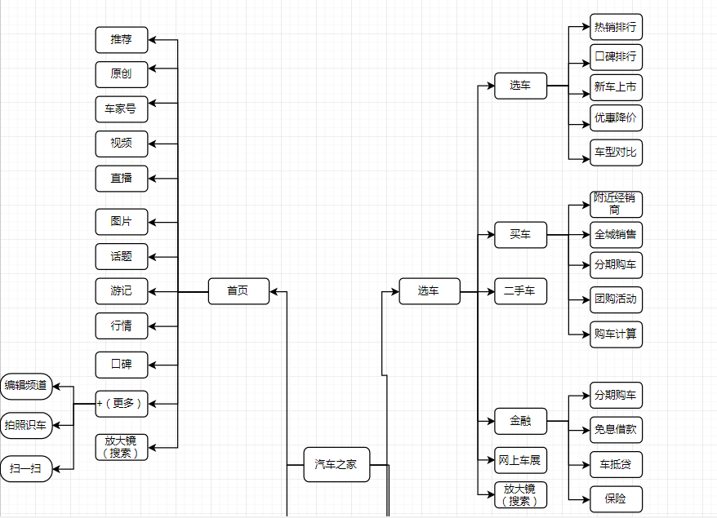
结构层

Slide 16
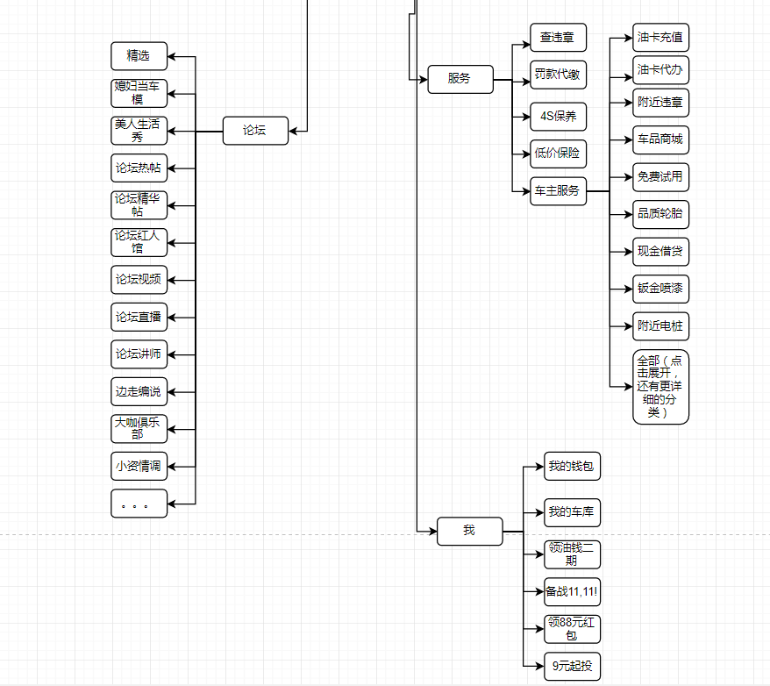

Slide 17
框架层
最热门的咨询推荐，大牛原创内容，专业编辑原创内容和视频这几个对用户最具实际价值的栏目整理了出来，并且放在首页栏目的最前面，方便用户选择
论坛栏目和首页栏目并列放在一起，用户可以方便的打开，看见车主的内心独白，看到最真实的一面，还能调动用户积极性，让用户之间能沟通，打个火热，提升用户活跃度，让用户自身觉得自己有参与感进来，无形中提升了产品粘性，而且独创的香车美女系列，有美女晒车等，让用户更有欲望打开帖子，看美女的同时还能看车，提高了用户停留app的时间，激发男性用户内心最原始的欲望（90%男性用户）
车家号里汽车界大牛自媒体人加入进来，他们通过汽车之家强大的流量来营销自己的同时，也能为app带来更多内容价值，双赢！

Slide 18
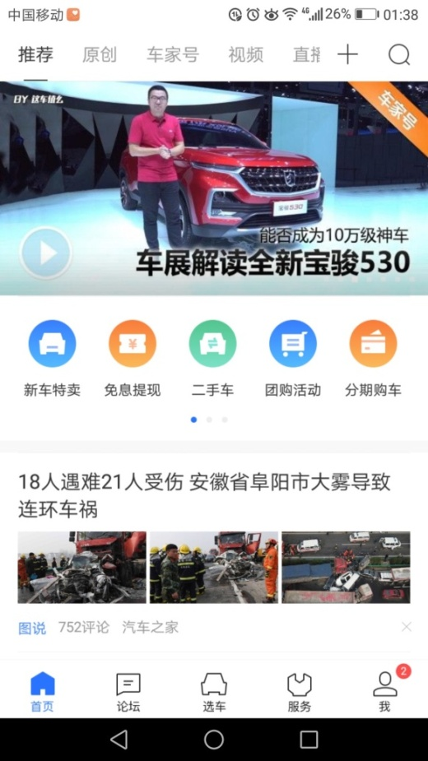

表现层
首页推荐版面，还设计了轮播图，把重中之重着重呈现
专业汽车编辑创作内容，版面自然舒服，上下滑动，方便操作选择

Slide 19

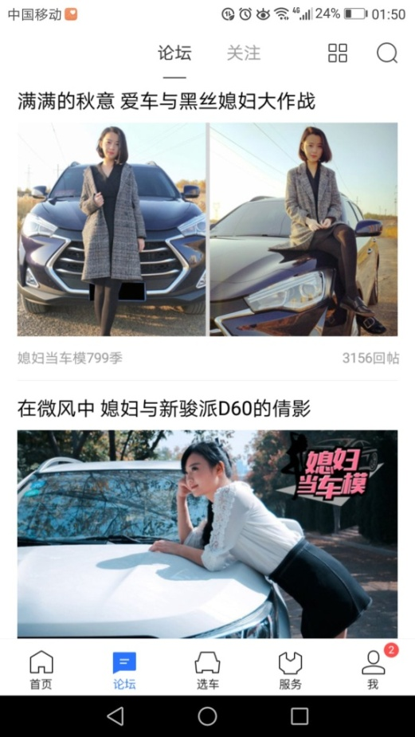
表现层
视频部分，简洁大方，原创栏目放在第一位，后面都是根据热度排序，人性化
论坛部分，这也是最活跃的页面

Slide 20
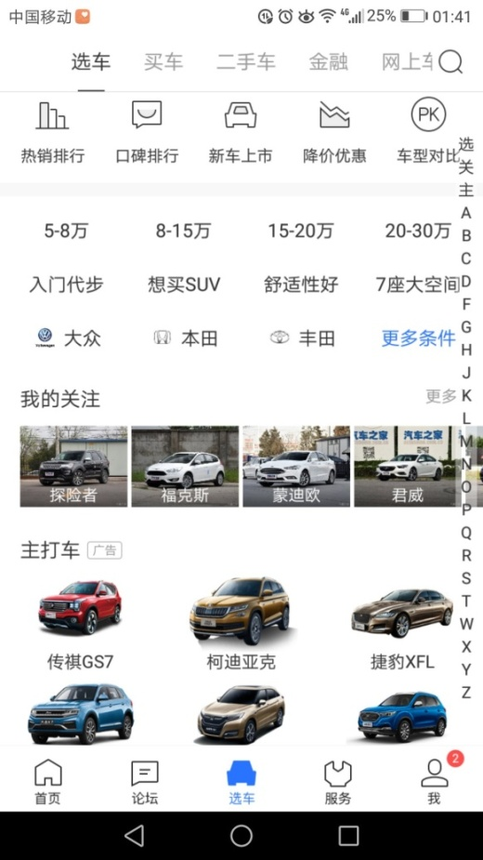
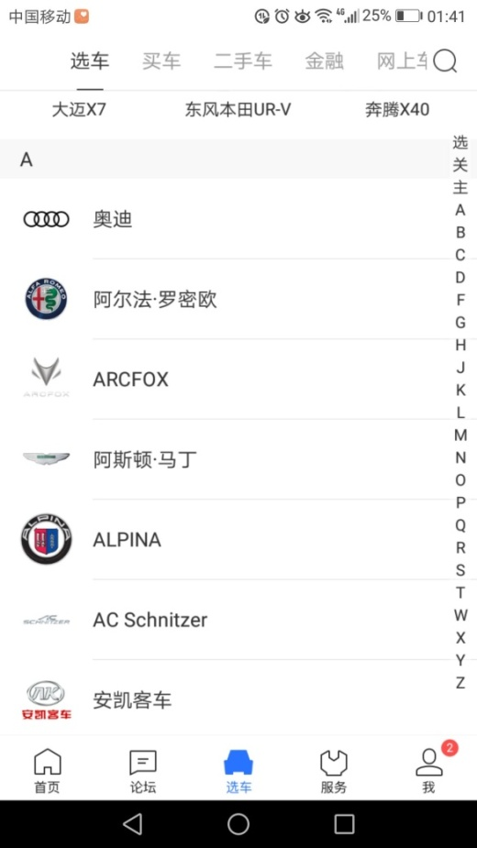
表现层
选车部分，高级选项，推荐选项
根据英文字幕顺序，对车进行品牌排序，点击右边字幕，可以快速跳转到对应的品牌

Slide 21
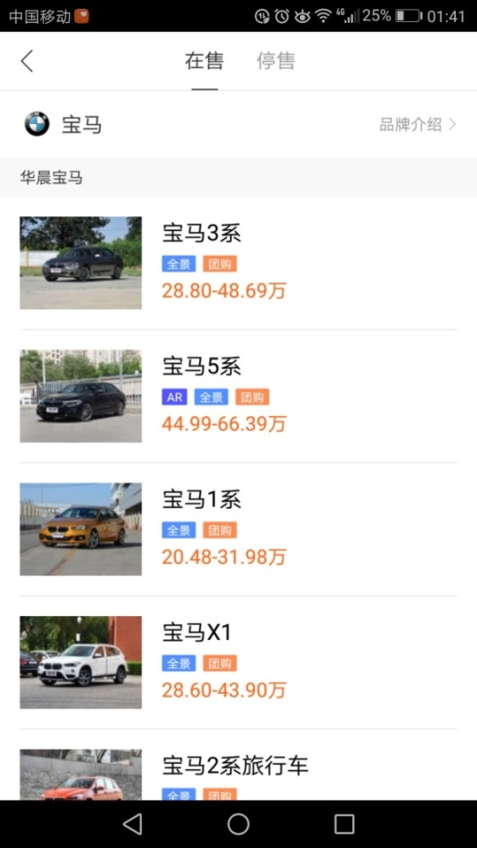
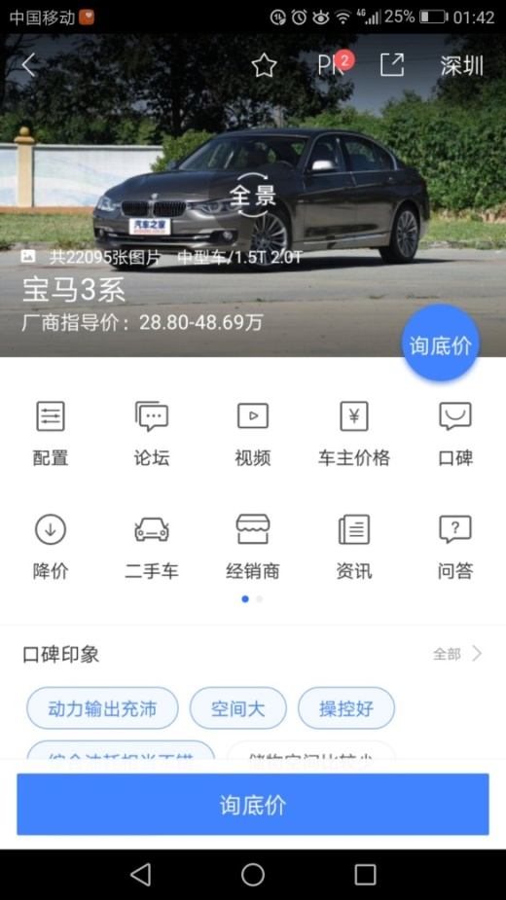
表现层
品牌下所有的车型陈列，按照热度排序，上下滑动查看更多
详情页1，上部分为车辆综述，点击可以跳转到对应的栏目

Slide 22
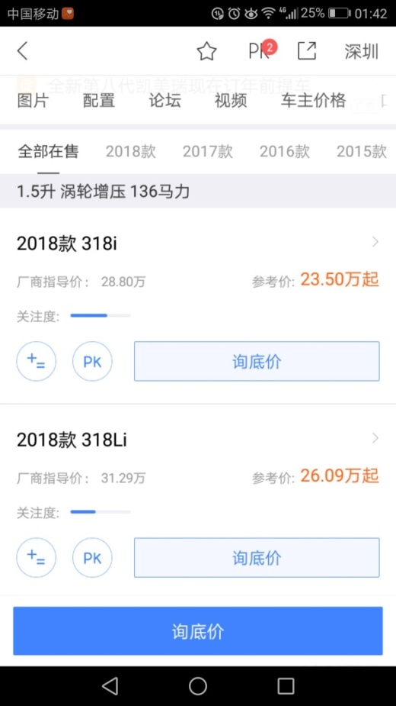
表现层
详情页2，该车型下所有的配置以及对应的价格，还能点击按钮查看价格以及按揭价格，pk按钮跟其他车型配置对比，询低价可以直接咨询4s店最低卖价

Slide 23
运营推广策略
广告：app启动页广告，轮播图广告
动态广告：在栏目之间动态加一个可以手动关闭的广告，帖子之间插一个广告贴，类似于朋友圈插入的广告推送
论坛，用户参与其中，提升活跃度
引入自媒体创作人：除了汽车之家编辑外，还引入了外部的自媒体创作人，带来更多的内容
引流：搜索引擎关键字，其他门户网站推荐等

